Slide 1
PERTEMUAN 1
FUNGSI DUA VARIABEL
PELAKSANA AKADEMIK MATA KULIAH UMUM (PAMU)

Slide 2
VISI DAN MISI UNIVERSITAS ESA UNGGUL

Slide 3
Materi Sebelum UTS
01.
FUNGSI DUA VARIABEL
02.
EKSTRIM FUNGSI DUA VARIABEL
03.
INTEGRAL LIPAT DUA
04.
APLIKASI INTEGRAL LIPAT DUA
05.
APLIKASI INTEGRAL LIPAT DUA LANJUTAN
)
06.
PERSAMAAN DIFFERENSIAL
07.
QUIZ 1

Slide 4
Materi Setelah UTS
08.
PERSAMAAN DIFFERENSIAL LANJUTAN 1
09.
PERSAMAAN DIFFERENSIAL LANJUTAN 2
10.
PERSAMAAN DIFFERENSIAL LANJUTAN 4
11.
BARISAN DAN DERET
12.
DERET TAYLOR DAN MACLAURIN
13.
DERET FUNGSI
14.
QUIZ 2

Slide 5
KEMAMPUAN AKHIR YANG DIHARAPKAN
Penjelasan rancangan pembelajaran dan kompetensi yang dituju.
Setelah memberikan contoh soal dan menyelesaikan soal, memberi tugas soal untuk dikerjakan , dikumpulkan dan dipresentasikan salah satu hasil penyelesaian soal.
Memberi tugas dikerjakan di rumah tentang diferensial parsial orde satu dan orde dua fungsi dua variabel.
Notes:
a

Slide 6
KONTRAK PERKULIAHAN
Toleransi keterlambatan 30 menit. Jika terlambat, boleh masuk kelas tapi tidak diperkenankan melakukan absensi RFID
Jika mahasiswa diketahui melakukan kecurangan titip absen, maka mahasiswa yang menitipkan dan yang dititipkan absen akan diberikan nilai E.
Jika terlambat mengumpulkan tugas, maka nilai tugas dikurangi 20 poin.

Slide 7
4. Jika absensi kurang dari 75%, maka mahasiswa tidak diperkenankan mengikuti UAS dan dosen tidak akan menggantikan absensinya di siakad dengan alasan apapun.
5. Dosen tidak dapat mengubah nilai akhir dengan alasan apapun.
6. Jika dosen tidak masuk kelas, maka akan dilakukan make up class di hari yang sudah disepakati mahasiswa dan dosen yang bersangkutan.
7. Jika dosen terlambat hadir di kelas, maka dosen akan memberikan informasi pada ketua kelas.

Slide 8
PENILAIAN
Absensi : 10%
Tugas : 20%
UTS : 30%
UAS : 40%

Slide 9
REFERENSI
Kaplan and Lewis., Calculus and Linear Agebra
Piskunov ; Differetial and Integral Calculus vol I, II
Proter and Morrey, Modern Mathematica Analysis.
Stephenson and Redheffer., Mathematics of Physics and oder Engineering.
Thomas., Calculus and Analytc Geometry.
Varberg, Purcell, Rigdon, ,KALKULUS, edisi kesembilan , Erlangga, Jakarta, 2011
Murray R.Spieqel,CALCULUS LANJUT, edisi kedua, Erlangga, Jakarta, 2008.

Slide 10
RENCANA PEMBELAJARAN SEMESTER (RPS)
Silahkan buka file RPS kalkulus 2 yang ada di
ddp.esaunggul.ac.id

Slide 11
FUNGSI DUA VARIABEL BEBAS

Slide 12
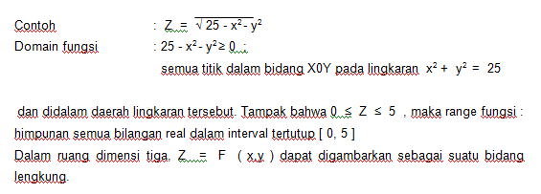
FUNGSI DARI DUA VARIABEL BEBAS

Slide 13
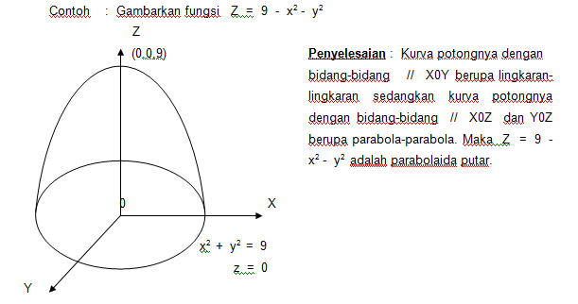

Slide 14
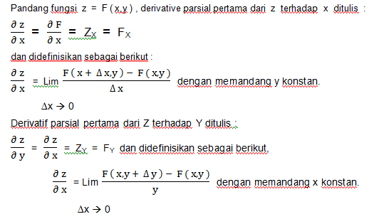
TURUNAN PARSIAL

Slide 15
Contoh:
$$z=x^{3}y^{2}$$
$$\frac{∂z}{∂x}=3x^{2}y^{2}$$
$$\frac{∂z}{∂y}=x^{3}2y=2x^{3}y$$

Slide 16
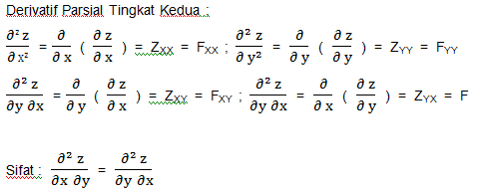
TURUNAN PARSIAL TINGKAT TINGGI

Slide 17
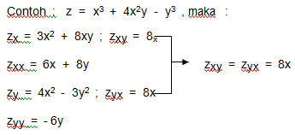

Slide 18
DIFFERENSIAL TOTAL

Slide 19
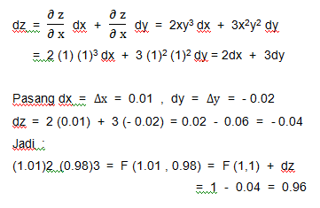

Slide 20
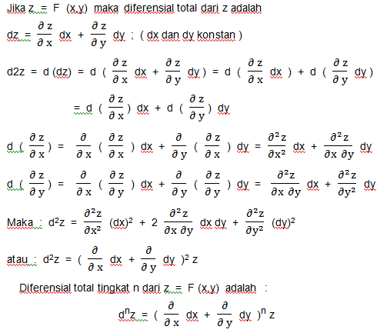
DIFFERENSIAL TINGKAT TINGGI

Slide 21
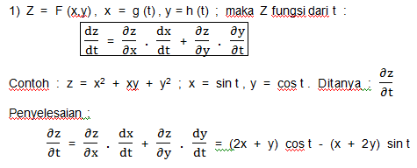
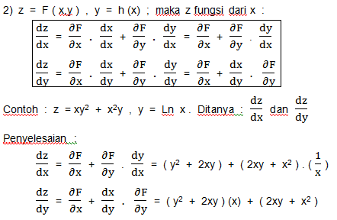
TURUNAN TOTAL

Slide 22
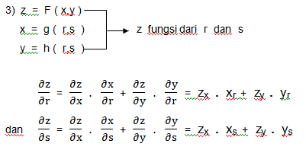

Slide 23
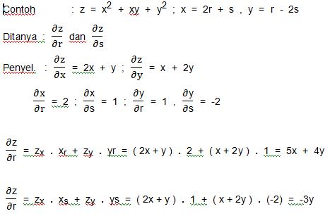

Slide 24
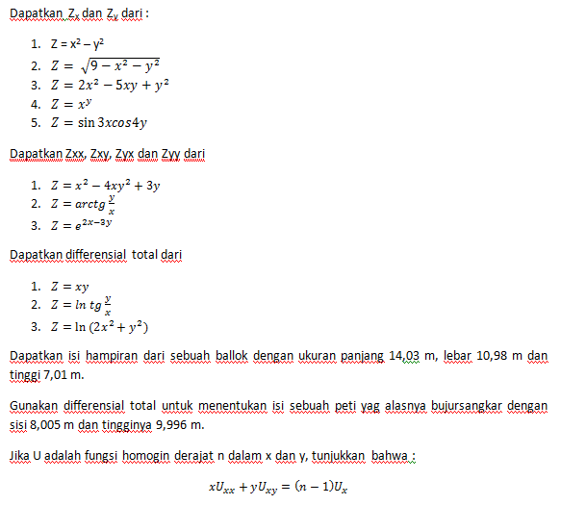

Slide 25
T E R I M A K A S I H

